Slide 1
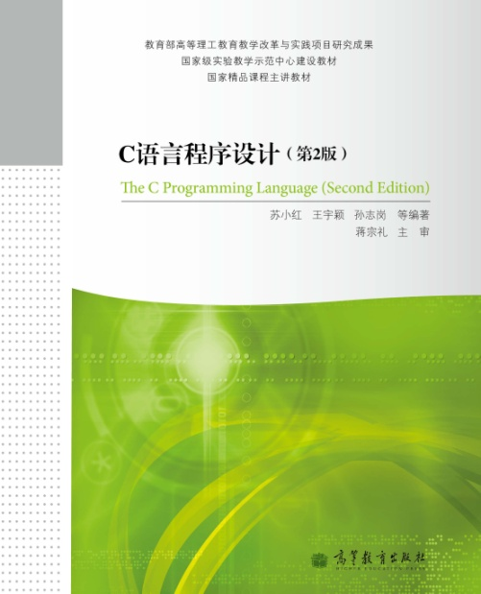
第10章 字符串

Slide 2
本章学习内容
 字符串常量
 字符数组和字符指针
 字符串处理函数

Slide 3
10.1字符串常量
用双引号括起的一串字符序列是字符串常量；
如：printf( “How are you” );
字符串常量被存储在内存的具有只读特性的常量存储区中；
存储字符串时，C语言自动为其添加′\0′结束符
字符串的长度：字符串中有效字符数，不包括‘\0’
字符串长度为11；
存储该字符串需要12个字节
H o w a r e y o u \0

Slide 4
10.2字符串的存储
引例：输入一行字符，将其中每个小写字母转换为大写后，输出新字符串。
字符数组
  每个元素都是字符类型的数组，如：char str[80];
  只有当字符数组中有‘\0’元素时，才具有字符串的含义
不具有字符串的含义
H o w a r e y o u \0
H o w a r e y o u \0
存储字符串“How are you”的字符数组长度至少是多少？
字符串存储时必须有‘\0‘

Slide 5
字符数组的初始化
用字符型数据对数组进行初始化
  char str[6] = {'C','h','i','n','a','\0'};
用字符串常量直接对数组初始化
  char str[6] = {"China"};
  char str[ ] = "China";
C h i n a \0
用数组存放字符串时，数组长度应大于字符串长度
6
char str2[5] = "China";

Slide 6
练习
下面是对s的初始化，其中不正确的是 。
A）char s[5]={“abc”}; B）char s[5]={‘a’,‘b’,‘c’};
C）char s[5]=“”; D）char s[5]=“abcdef”;
对两个数组a和b进行如下初始化
char a[]=“A”;
char b[]={‘A’};
则以下叙述正确的是 。
A）a与b数组完全相同 B）a与b长度相同
C）a和b中都存放字符串 D）a数组比b数组长度长

Slide 7
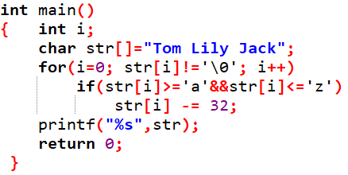
分析下面程序的运行结果
通过判断当前元素是否为’\0’，确定字符串是否访问结束
0 | 1 | 2 | 3 | 4 | 5 | 6 | 7 | 8 | 9 | 10 | 11 | 12 | 13
T | o | m |  | L | i | l | y |  | J | a | c | k | \0

Slide 8
char names[3][5]={"Tom", "Lily","Jack"};
存储多个字符串时，二维数组的列数应大于最长字符串的长度
T | o | m | \0 | \0
L | i | l | y | \0
J | a | c | k | \0

Slide 9
10.3字符指针
可以使用字符指针变量访问字符串
如： char * pt;
pt = “Hello World!”;
printf(“%s”, pt);

Slide 10
10.3字符指针
0 1 2 3 4 5 6 7 8 9 10 11
H e l l o C h i n a \0
str
h
c
pSt
&str[0]
pSt+6
char str[12] = {"Hello China"};
char *pSt;
pSt = str;
*pSt = 'h';
*(pSt+6) = 'c';
&str[0]
➔ str[0]='h';
当指针指向数组中的某个元素时，“指针+i”表示指针后面第i个元素的地址

Slide 11
字符指针和字符数组访问字符串的区别
char str[12] ;
char *pSt;
X
str = "Hello";
str[12]= "Hello";
Str[]="Hello";
pSt = "Hello";
X
X
√
0 1 2 3 4 5 6 7 8 9 10 11
str
pSt
"Hello"
printf("%s",pSt);
Notes:
区分初始化操作和赋值语句：

Slide 12
有下面的程序段，则 。
char a[3],b[]=“China”;
a=b;
printf(“%s”,a);
A）运行后将输出China B）运行后将输出Ch
C）运行后将输出Chi D）编译出错
设有程序段:char s[ ]= "china"; char *p=s ;则下面叙述正确的是 。
A）s和p完全相同
B）数组s中的内容和指针变量p中的内容相等
C）s数组长度和p所指向的字符串长度相等
D）*p与s[0]相等
Notes:
D，D

Slide 13
按字符逐个输入/输出
10.4字符串的访问和输入/输出
char str[10];
for (i=0; str[i]!='\0'; i++)
{
putchar(str[i]);
}
putchar('\n');

Slide 14
10.4字符串的访问和输入/输出
char str[10];
不能接收带空格的字符串
按字符串整体输入/输出
scanf("%s",str);
printf("%s",str);
可以接收带空格的字符串
使用库函数整体输入/输出
gets(str);
puts(str);

Slide 15
10.4字符串的访问和输入/输出
char str[10];
空格、回车或制表（Tab）符是格式输入的分隔符，因而不能被读入，输入遇到这些字符时，系统认为字符串输入结束
按字符串整体输入/输出
scanf("%s",str);
printf("%s",str);
gets(str);
puts(str);

Slide 16
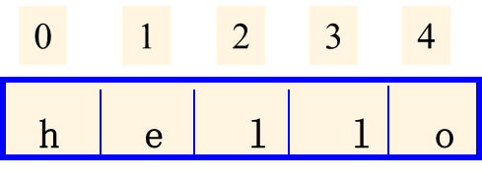
例 main( )
{ char a[5]={‘H’,’e’,’l’,’l’,’o’};
printf(“%s”,a);
}
结果：Hello#-=*
用“%s”输出时，遇‘\0’结束
例 main( )
{ char a[ ]=“Hello”;
printf(“%s”,a);
}
结果：Hello

Slide 17
例
main()
{
char a[]={'h','e','l','\0','l','o','\0'};
printf("%s",a);
}
输出：hel
h e l \0 l o \0
数组中有多个‘\0’时,
遇第一个结束

Slide 18
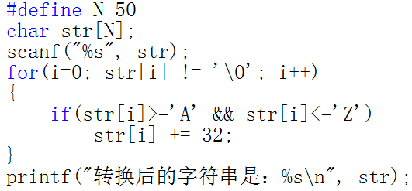
编程完成下面的操作：
  接收用户输入的一行字符串存于字符数组中；
  将字符串中的所有大写字母转换为小写字母；
  输出处理后的字符串。
使用格式化语句输入输出字符串时，可以使用%s
%s输入输出字符串时，用字符数组名作为参数
对字符串进行遍历时，利用‘\0’作为循环判断依据

Slide 19
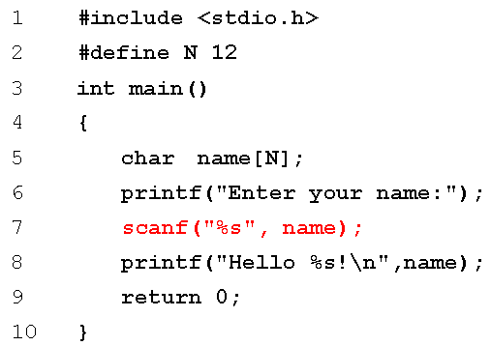
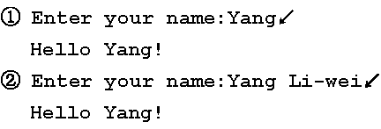
10.4字符串的访问和输入/输出
【例10.1】从键盘输入一个人名，把它显示在屏幕上

Slide 20
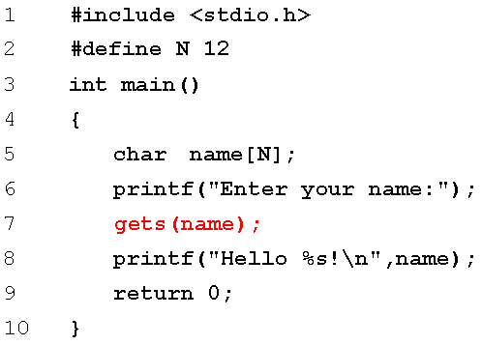

10.4字符串的访问和输入/输出
【例10.2】使用函数gets( )，从键盘输入一个带有空格的人名，然后把它显示在屏幕上

Slide 21
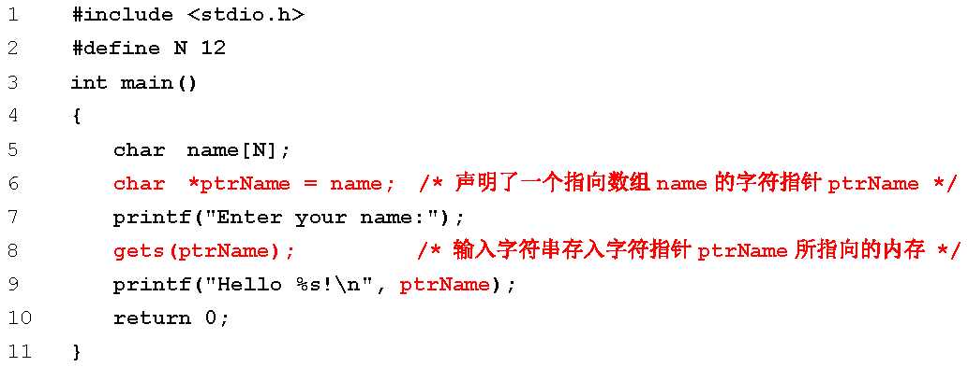
10.4字符串的访问和输入/输出
【例10.2】使用函数gets( )，从键盘输入一个带有空格的人名，然后把它显示在屏幕上
当输入字符串的长度大于数组长度时，
易引起缓冲区溢出，对数据安全性构成威胁

Slide 22
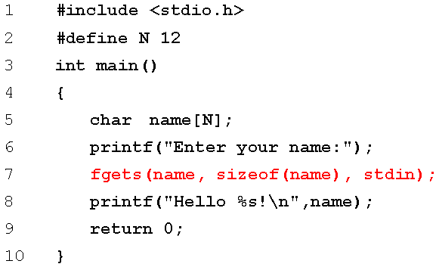

10.4字符串的访问和输入/输出
【例10.2】使用函数gets( )，从键盘输入一个带有空格的人名，然后把它显示在屏幕上
使用fgets函数，能够限制输入字符串的长度

Slide 23
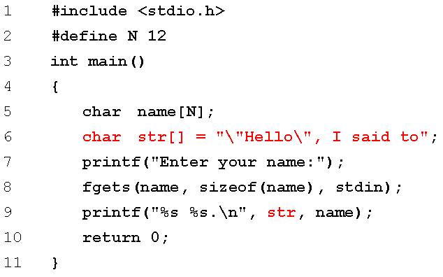

10.4字符串的访问和输入/输出
【例10.3】从键盘输入一个带有空格的人名，然后在显示人名的前面显示"Hello", I said to

Slide 24
10.5字符串处理函数
#include <string.h>
  strlen(字符串);
string length
  strcpy(目的字符串,源字符串);
string copy
  strcat(目的字符串,源字符串);
string combination
string comparison
  strcmp(字符串1,字符串2);

Slide 25
计算字符串长度
  int strlen(字符串常量或字符数组名或字符指针变量);
int len = strlen(“Hello”);
printf(“%d”,len);
返回实参字符串的长度
char str[10] = "China";
printf("%d", strlen(str));
C h i n a \0 \0 \0 \0 \0
char str[]= “\nab\tc\nd\0e\n”, *p = str;
printf(“%d”,strlen(p));
不包括\0的实际字符的个数

Slide 26
字符串复制
#include <string.h>
将源字符串复制到目的字符数组中
  strcpy(目的字符串,源字符串);
字符串不能用=整体复制
char str1[] = “Hello”,str2[10];
str2 = str1;
strcpy(str2, str1);
注意复制的方向！
str2必须足够大！

Slide 27
字符串连接
将源字符串复制到目的字符串后，目的字符串存于数组中
#include <string.h>
  strcat(目的字符串,源字符串);
strcat(str2, str1);
Str2数组长度必须足够大！
str2
H e l l o \0 \0 \0 \0 \0 \0 \0
str1
C h i n a \0
H e l l o C h i n a \0 \0

Slide 28
字符串比较
比较两个字符串的大小，前大后小时返回正整数，前小后大时返回负整数，相等时返回0
#include <string.h>
  strcmp(字符串1,字符串2);
字符串不能否用>、<、==比较大小
if (str2 == str1)
if (strcmp(str2, str1) == 0)

Slide 29
字符串比较
#include <string.h>
  strcmp(字符串1,字符串2);
string comparison
字符串是如何比较大小的？
compare
computer
compare < computer 表示
strcmp(str1, str2) < 0为真
当出现第一对不相等的字符时，就由这两个字符决定所在字符串的大小，返回其ASCII码比较的结果值

Slide 30
#include<stdio.h>
#include<string.h>
int main()
{ char pwd[]="ABC0123";
char userInput[20];
printf(“Input password:”);
;
if( )
printf(“Welcome!”);
else
printf(“Error!”);
return 0;
}
该程序比较用户输入的口令是否与内设口令“ABC0123”相同，若相同输出“Welcome”，否则输出“Error”
Notes:
gets(userInput);
Strcmp(pwd,userInput)==0

Slide 31
以下程序运行后的输出结果是 。
void main()
{ char s[]="stop\0\n\"";
printf("%d\n",strlen(s)) ;
}
以下程序运行后的输出结果是 。
main()
{ char str[]="Beijing";
printf("%d\n",strlen(strcpy(str,"China")));
}
判断字符串s1是否大于字符串s2，应当使用_______。
A)if(s1>s2) B)if(strcmp(s1,s2))
C)if(strcmp(s2,s1)>0) D)if(strcmp(s1,s2)>0)
C | h | i | n | a | \0 | g | \0
B | e | i | j | i | n | g | \0
Notes:
4, 5, D

Slide 32
给定5个名字，找出按字典顺序排在最前面的名字（查最小串），并输出。
char names[5][MAX_LEN]={"Tom","Lily","Jack",
"Rose",“Ric"} ;
char *minStr = names[0];
for(i=1; i<5; i++)
if(strcmp(names[i],minStr)<0)
minStr = names[i];
printf("the name:\n");
puts(minStr);
minStr
T | o | m | \0 | \0
L | i | l | y | \0
J | a | c | k | \0
R | o | s | e | \0
R | i | c | \0 | \0
names[0]
names[1]
names[2]
names[3]
names[4]

Slide 33
10.6向函数传递字符串
向函数传递字符串时，既可使用字符数组作函数形式参数，也可使用字符指针作函数形式参数；
如：void swap(char str1[], char str2[])
void swap(char *str1, char *str2)
是完全等价的两个函数声明
形参位置定义的数组名具有指针变量的含义
实现传地址调用

Slide 34
例10.5 ：字符串复制 ——用字符数组编程
void MyStrcpy(char dstStr[], char srcStr[])
{
int i = 0;
while (srcStr[i] != '\0')
{
dstStr[i] = srcStr[i];
i++;
}
dstStr[i] = '\0';
}
void main()
{ char stra[]=“Hello China”;
char strb[12];
MyStrcpy(strb, stra);
}
stra[0]
stra[11]
stra
H e l l o C h i n a \0
srcStr
srcStr[0]
i=11
dstStr[0]
strb
C
h
\0
H
e
l
l
o
i
n
a
dstStr
strb[0]
strb[11]

Slide 35
例10.5 ：字符串复制 ——用字符指针编程
void MyStrcpy(char *dstStr, char *srcStr)
{
while (*srcStr != '\0')
{
*dstStr = *srcStr;
srcStr++;
dstStr++;
}
*dstStr = '\0';
}
指针变量的自加运算：改变指针变量值，使其指向下一个单元
void main()
{ char stra[]=“Hello China”;
char strb[12];
MyStrcpy(strb, stra);
}
*srcStr=='\0
srcStr
数组stra首地址
H e l l o C h i n a \0
srcStr
srcStr
srcStr
srcStr
srcStr
srcStr
srcStr
srcStr
srcStr
srcStr
srcStr
srcStr
dstStr
数组strb首地址
H
e
l
l
o
C
h
i
n
a
\0
dstStr
dstStr
dstStr
dstStr
dstStr
dstStr
dstStr
dstStr
dstStr
dstStr
dstStr
dstStr

Slide 36
例10.6 ：计算实际字符个数
方法1：用字符数组实现
void main()
{ char stra[]=“Hello China”;
int length;
length = MyStrlen(stra);
printf(“字串长度%d”,length);
}
unsigned int MyStrlen(char str[])
{
int i;
unsigned int len = 0;
for (i=0; str[i]!='\0'; i++)
{
len++;
}
return (len);
}
方法2：用字符指针实现
unsigned int MyStrlen(char *pStr)
{
unsigned int len = 0;
for (; *pStr!='\0'; pStr++)
{
len++;
}
return (len);
}

Slide 37
下面程序段的运行结果是_________。
int cNumber(char p[], char c)
{ int num = 0, i = 0;
while(p[i]!='\0'){
if(p[i]==c) num++;
i++;
}
return num;
}
int main()
{ char str[]="error C2065: 'le' : undeclared identifier";
printf("%d\n", cNumber(str, 'e') );
return 0;
}
Notes:
字符串中e的个数

Slide 38
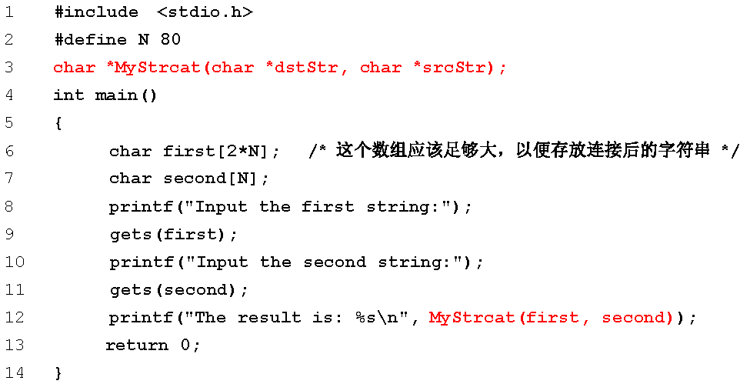
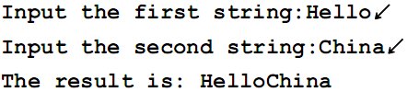
10.7从函数返回一个字符串指针
【例10.7】编程实现strcat( )的功能

Slide 39
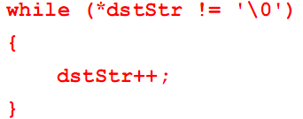
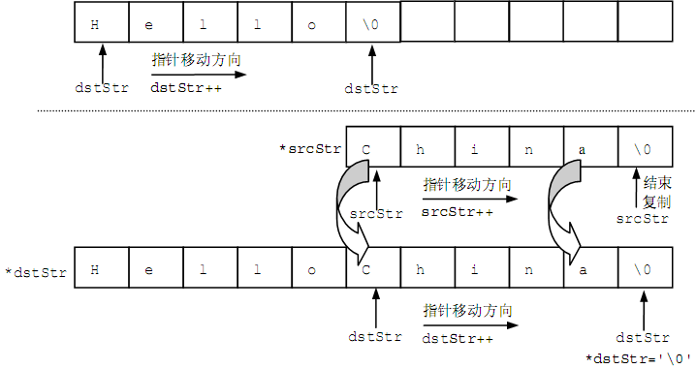
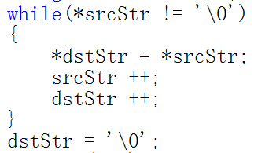
10.7从函数返回一个字符串指针
【例10.7】编程实现strcat()的功能

Slide 40
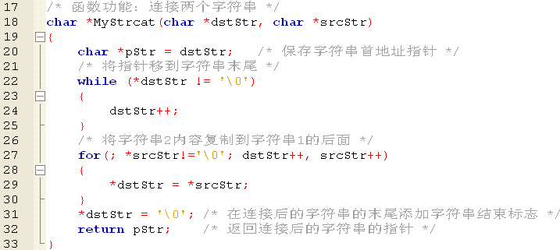
10.7从函数返回一个字符串指针
【例10.7】编程实现strcat()的功能
返回字符串首地址

Slide 41
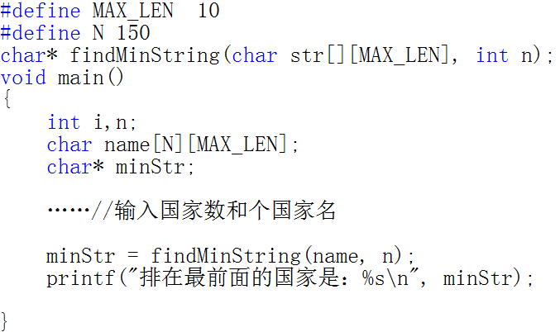
10.7从函数返回一个字符串指针
返回最小字符串的指针
输入5个国名，编写函数找出按字典顺序排在最前面的国名（查最小串），并在主函数中输出该国名

Slide 42
10.7从函数返回一个字符串指针
输入5个国名，编写函数找出按字典顺序排在最前面的国名（查最小串），并在主函数中输出该国名
char *temp;
temp = name[0];
for(i=1; i<n; i++)
{
if(strcmp(temp, name[i])>0)
temp = name[i];
}
return temp;

